Slide 1
Linguistique synchronique - L4ITLINS - année 2023-2024
La comunicazione paraverbale
Il linguaggio verbale costituisce la dimensione principale della funzione comunicativa dell’uomo.
Esistono tuttavia altre dimensioni della comunicazione, che accompagnano e, a volte, sostituiscono, il linguaggio verbale : tratti paralinguistici, prossemici e gestuali.
 cf. A. A. Sobrero, A. Miglietta, Introduzione alla linguistica italiana, Laterza, 2006, p. 188-205.

Slide 2
Linguistique synchronique - L4ITLINS - année 2023-2024
Approccio scientifico
- Lo psicologo americano, di origine armena, Mehrabian (1977) : nella comprensione di un messaggio verbale, il 45% è frutto degli stimoli vocali e verbali, il 55% invece degli stimoli visivi !
Gli studi dell’antropologo francese Marcel Jousse (anni ’50-‘60)
il linguista francese, specialista di inglese, Jean-RémiLapaire (dagli anni ‘80 ad oggi, teoria dell’ « enaction », université de Bordeaux)
lo specialista di scienze cognitive Arthur Glenberg (XXI¹, embodied theory of cognition, Michigan University)
Le « lezioni recitate » (Lo stagno di Goethe, Torino) e Chiara Galliano (XXI¹ )

Slide 3
Linguistique synchronique - L4ITLINS - année 2023-2024
Illustrazioni cinematografiche
Signer, film documentario della regista Nurith Aviv (2018), https://www.facebook.com/tenk.fr/videos/signer-nurith-aviv-2017/362692909018561/
Drive my car, film di Hamaguchi (2021), dalla novella Uomini senza donne di Murakami : rappresentazione di Tchékhov (Oncle Vania) a Hiroshima, in versione plurilingue, compresa la lingua dei segni https://www.youtube.com/watch?v=jNJu1rrd9w4
La Famille Bélier, film di Eric Lartigau (2014), storia di una giovane donna, figlia di una coppia di sordo-muti, che sviluppa un dono per il canto https://www.youtube.com/watch?v=tEgw97vpkDM

Slide 4
Linguistique synchronique - L4ITLINS - année 2023-2024
Paralinguistica - Struttura dell’enunciato (esitazioni, silenzi e pause) ; fatti prosodici (altezza, volume, velocità, ritmo) e soprasegmentali (accento, intonazione, linguaggio sussurrato o labializzato).
Prossemica - Contatto fisico (società « del contatto » : bacino mediterraneo, America Latina, società arabe ; società « del non contatto » : società del Nord Europa, Indiani) e spazio interpersonale (zona intima, zona personale, zona sociale, zona pubblica). Importanti differenze culturali.
Gestualità - Movimenti della testa, delle braccia, delle mani, espressioni del viso, posizioni e distanze del corpo nello spazio e rispetto ad altri corpi, presenza / assenza di contatto fisico, tono e altezza delle voce → completare, modificare e, a volte, sostituire, il messaggio verbale.

Slide 5
Linguistique synchronique - L4ITLINS - année 2023-2024
Tipologia dei gesti :
a) innati (involontari) : sorridere, piangere, stupirsi, arrabbiarsi, temere…
b) acquisiti (volontari, e arbitrari) : appresi nei primi anni di vita, attraverso l’imitazione degli adulti (cf. apprendimento delle lingue storico-naturali).
gesti mimetici : es. per significare una piccola quantità, si avvicina l’indice al pollice) ;
gesti deittici (spazio-temporali) : per esempio, per indicare l’ora di un appuntamento, si mostra il numero di dita corrispondente
gesti batonici (dal francese « bâton » : le mani disegnano nell’aria linee spezzate e curve per sottolineare alcuni aspetti del discorso) : es. puntare l’indice contro qualcuno, per accusare (gesti molto utilizzati in retorica).
gesti simbolici : hanno un significato preciso, condiviso dai membri di una società data : es. il segno della croce (cristiano), il saluto con la mano sul cuore (musulmano).

Slide 6
Linguistique synchronique - L4ITLINS - année 2023-2024
La maggior parte dei segni simbolici ha un significato fisso.
Se trasmettono il significato di un solo termine, o di una breve espressione, vengono chiamati gesti lessicali (es. il dito indice verticale sulle labbra, per invitare al silenzio).
Se riassumono il significato di un’intera frase, sono chiamati gesti olofrastici (« olo- », intero ; es. : il gesto della mano a borsa, per significare una richiesta di spiegazioni).
Non si tratta di imitare la realtà ! Il rapporto con la realtà è altrettanto arbitrario quanto quello dei segni nel linguaggio verbale.
Variazioni nel tempo e nello spazio (esattamente come le parole).
Come per le parole : polisemia e sinonomia possibili !

Slide 7
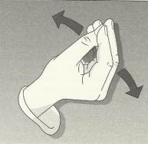
Linguistique synchronique - L4ITLINS - année 2023-2024
Polisemia
Ma che vuoi ?
Ma che fai ?
Ma che dici ?
Ma ti sembra possibile ?
E allora ?

Slide 8
Linguistique synchronique - L4ITLINS - année 2023-2024
- Un sacco di gente
- Fitto così

Slide 9
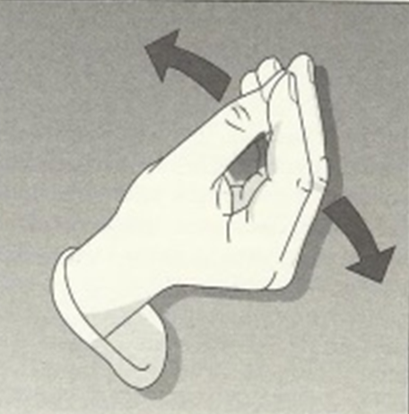
Linguistique synchronique - L4ITLINS - année 2023-2024
In Egitto : “aspetta !”
In altre culture : nessun significato

Slide 10
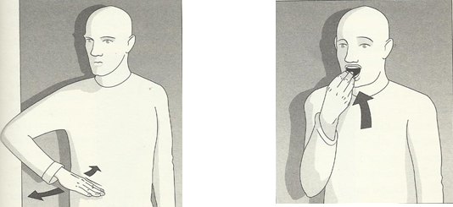
Linguistique synchronique - L4ITLINS - année 2023-2024
Sinonimia
“ mangiare ” :
a. aver fame
b. mangiare molto

Slide 11
Linguistique synchronique - L4ITLINS - année 2023-2024
“ ma cosa fai ? ” :
- in modo scherzoso
- in modo protettivo

Slide 12
Linguistique synchronique - L4ITLINS - année 2023-2024
Nel caso della polisemia, per sciogliere l’ambiguità, come per il linguaggio verbale, ci si aiuta con il cotesto e il contesto.
Es. il gesto delle corna (con l’indice e il mignolo alzati) :
- un riferimento all’animale provvisto di corna (il toro)
- un insulto (« cornuto ! »)
- uno scongiuro (« tiè ! »)
- metal rock (diable) (cf. « sei cornutello », Sicilia)
→ Se sto piacevolmente parlando con un amico di sfortune possibili (cotesto), oppure se mi trovo fisicamente in presenza di una sciagura (contesto), il senso dello scongiuro si impone nella comunicazione e l’interlocutore saprà come scegliere il senso esatto.

